Slide 1
Összefoglalás Közgazdaságtani alapismeretek 12. előadás December 11., Márk Lili

Slide 2
Mi lesz ma?
Pénzmennyiség és infláció befejez
Összefoglalás
Tanári értékelés
Könnyes búcsú

Slide 3
Mi a pénz? A pénz funkciói
Csereeszköz
Vagyonelem, amit az eladók elfogadnak árukért és szolgáltatásokért cserébe
Elszámolási egység
Mérőeszköz, amit az emberek árak és adósságok kifejezésére használnak
Értékőrző
Eszköz, amit az emberek vásárlóerő jelenből a jövőbe való átcsoportosításra használhatnak
Részvény, kötvény, ingatlan is
Infláció miatt a pénz nem tökéletes értékőrző

Slide 4
Mi a pénz? Pénzállomány
A gazdaságban forgalomban lévő pénz mennyisége
Készpénz: Embereknél lévő bankjegyek és érmék
Látra szóló betétek: Bankszámlapénz (átutalási megbízás, USA: csekk)
Bank kötelezettségvállalása a számlatulajdonos felé

Slide 5
Monetáris politika
Központi bank csinálja
=A pénzállomány (likviditási kondíciók) megváltoztatása valamely makroökonómiai cél elérése érdekében
Főleg nyíltpiaci műveletekkel (államkötvényt ad/vesz)
Államkötvény: kormányzat adósságlevele

Slide 6
Pénzkínálat változtatása nyíltpiaci műveletekkel
= Államkötvények eladása, vásárlása
Pénzkínálat növelése
Államkötvények vásárlása
Pénz a nagyközönséghez kerül
Pénzkínálat csökkentése
Államkötvények eladása
Pénz kivonása a gazdaságból
Hatások a gazdaságra:
Hosszú távon infláció
Rövid távon foglalkoztatásra és kibocsátásra

Slide 7
Bankszámlapénz
A bankszámlapénz a tulajdonosnak eszköze, a banknak tartozása
Eszköz Bank Forrás
(Követelés) (Tartozás)
Eszköz Ügyfél Forrás
(Követelés) (Tartozás)
Ügyfél számla Ügyfél pénze
1 millió 1 millió

Slide 8
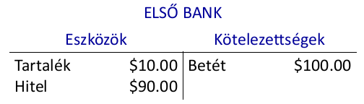
2. eset. Résztartalékolású bankrendszer
Tartalékráta 1/10 (R=10%)
Tartalék csak 10$ lesz
Maradék 90$ kihelyezett hitel
Pénzkínálat = 100$ + 90$
A bankok pénzt teremtenek, de vagyont nem!

Slide 9
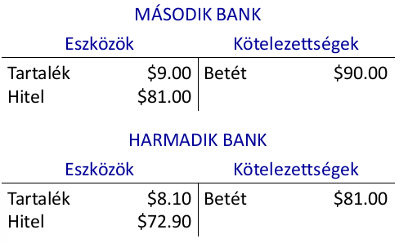
A pénzmultiplikátor
90$ hitelből vásárolnak → eladó a bankba teszi a pénzt → ebből bank újabb hitelt nyújt… stb. stb.

Slide 10
A pénzmultiplikátor
Eredeti látra szóló betétek= 100 dollár
Első bank hitelei = 90 dollár [= 0,9 × 100]
Második bank hitelei = 81 dollár [= 0,9 × 90]
Harmadik bank hitelei = 72.9 dollár [= 0,9 × 81]
…
Teljes pénzkínálat = 100/(1-0,9) = 1000 dollár (végtelen mértani sor)

Slide 11
A pénzmultiplikátor
= Pénzmennyiség, melyet a bankrendszer generál minden egyes tartalék dollárral
= Tartalékráta reciproka = 1/R
Minél magasabb a tartalékráta annál kisebb a pénz multiplikátor
Teljes tartalékolásnál pénzmultiplikátor = 1

Slide 12
Az infláció klasszikus elmélete
A pénzpiac
P – árszint ~ termékek pénzben mért ára
1/P – „a pénz termékekben mért ára”:
1 $-ból megvásárolható termékek mennyisége
Pénzkínálat (MS):
Feltesszük, a gazdaságpolitika (monetáris politika) határozza meg
Pénzkereslet (MD):
Háztartások vagyonuk mekkora részét szeretnék likvid formában tartani

Slide 13
Az infláció klasszikus elmélete
Minél magasabbak az árak (P) és
Minél alacsonyabb a pénz értéke (1/P)
Annál nagyobb a pénzkereslet
Pénzpiaci egyensúly
MD = MS
Hosszú távon
A mindenkori árszint igazodik:
pénz iránti kereslet megegyezik a kínálattal
13

Slide 14
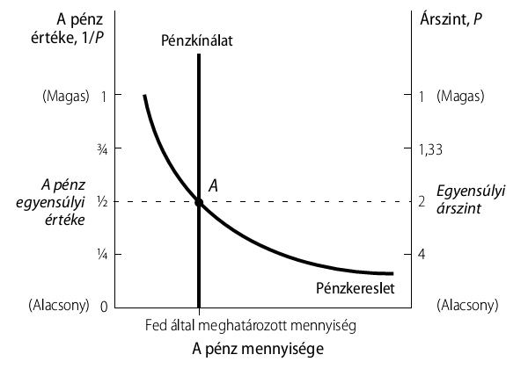
Pénzpiaci egyensúly

Slide 15
Az infláció klasszikus elmélete
A monetáris bővítés hatásai
Gazdaság – egyensúlyban
A jegybank megduplázza a pénzkínálatot
Bankjegyeket nyomtat
Vagy : nyíltpiaci vásárlást hajt végre
15

Slide 16
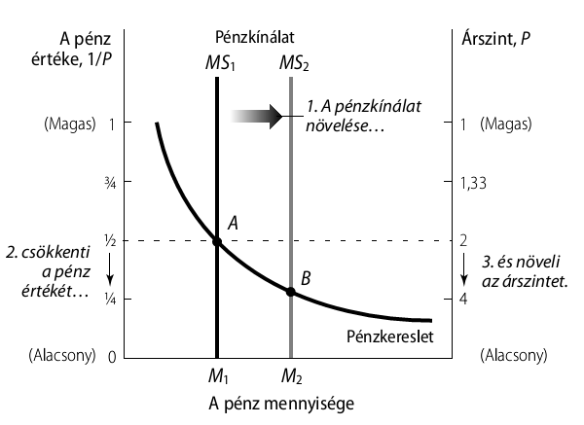
A monetáris bővítés hatásai

Slide 17
A monetáris bővítés hatásai
Jobbra tolódik a kínálati görbe
Új egyensúly
Nagyobb pénzmennyiség
Nő az árszínvonal (P)
Csökken a pénz értéke (1/P)
→ ez a mennyiségi pénzelmélet: A pénzmennyiség határozza meg az árszintet, és a pénzmennyiség növekedési üteme határozza meg az inflációs rátát.

Slide 18
A klasszikus dichotómia és a pénz semlegessége
Nominális változók
Monetáris egységekben mért változók
Reál változók
Fizikai egységekben mért változók
Klasszikus dichotómia
A nominális és reál változók elméleti szétválasztása
Pénz semlegessége
A pénzkínálatbeli változások nem hatnak a reál változókra
18

Slide 19
A klasszikus dichotómia és a pénz semlegessége
Nominális ár vs. Relatív ár
Nominális ár – nominális változó
1 hamburger 3 $
1 sapka 15$
Relatív ár – reálváltozó
1 hamburger ára 1/5 sapka
1 sapka ára 5 hamburger
Szétválasztás fontos, mert más tényezők hatnak a reál- és a nominális változókra
Nominális változók – monetáris rendszer
Reálváltozók – reálgazdaság (ezt néztük eddig)

Slide 20
Eddig a reálgazdasággal foglalkoztunk
Gazdasági növekedés – termelési függvény
Y = A F(L, K, H, N)
Reál GDP – termelékenységtől függ
Megtakarítás és beruházás
Reálkamat – hitelpiaci egyensúly
Munkanélküliség
Reálbér – munkaerőpiaci egyensúly

Slide 21
Pénzsemlegesség
A pénzkínálat változása csak a nominális változókra hat, a reálváltozókra nem hat
Hosszú távon!!!

Slide 22
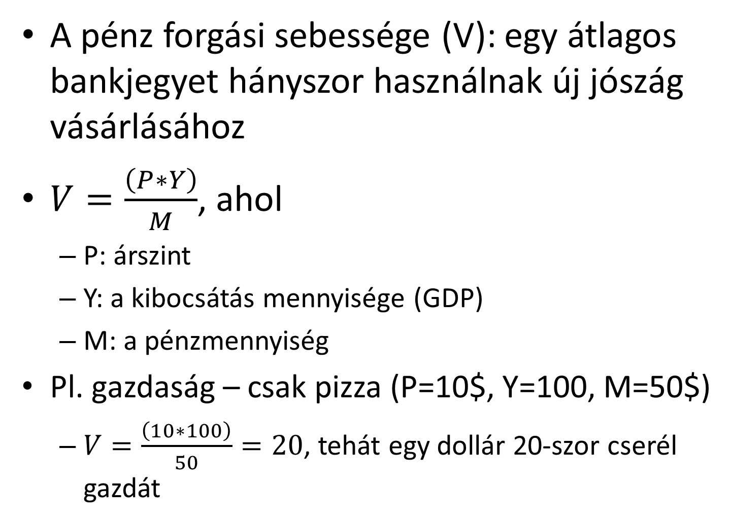
A pénz forgási sebessége és a mennyiségi egyenlet
A pénz forgási sebessége (V): egy átlagos bankjegyet hányszor használnak új jószág vásárlásához
$V=\frac{\left(P∗Y\right)}{M}$, ahol
P: árszint
Y: a kibocsátás mennyisége (GDP)
M: a pénzmennyiség
Pl. gazdaság – csak pizza (P=10$, Y=100, M=50$)
$V=\frac{\left(10∗100\right)}{50}=20$, tehát egy dollár 20-szor cserél gazdát
22

Slide 23
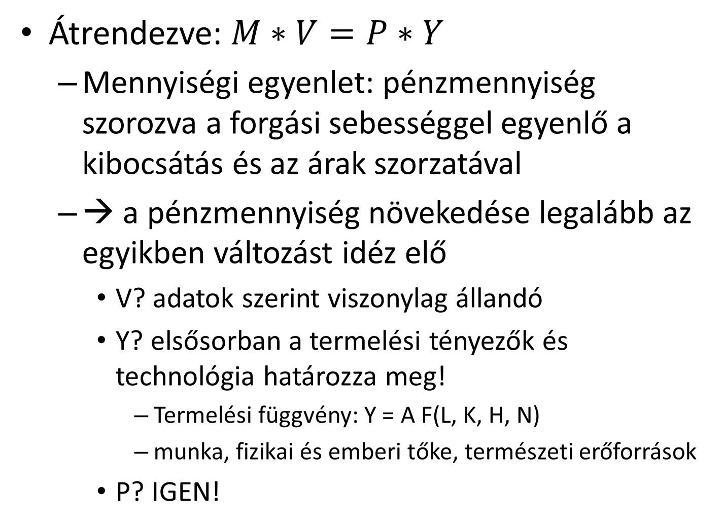
A pénz forgási sebessége és a mennyiségi egyenlet
Átrendezve: $M∗V=P∗Y$
Mennyiségi egyenlet: pénzmennyiség szorozva a forgási sebességgel egyenlő a kibocsátás és az árak szorzatával
→ a pénzmennyiség növekedése legalább az egyikben változást idéz elő
V? adatok szerint viszonylag állandó
Y? elsősorban a termelési tényezők és technológia határozza meg!
Termelési függvény: Y = A F(L, K, H, N)
munka, fizikai és emberi tőke, természeti erőforrások
P? IGEN!

Slide 24
Tehát a mennyiségi pénzelmélet
A pénz forgási sebessége viszonylag állandó
Pénzkínálat (M) növelése arányosan növeli a kibocsátás nominális értékét (P*Y)
Pénzsemlegesség miatt a pénznek nincs hatása a kibocsátásra
A pénzkínálat növelésének hatása az árszínvonalban jelenik meg → magasabb infláció

Slide 25
Hosszú táv és rövid táv
A rövid távú alkalmazkodás más
Árszint viszonylag merev, lassan alkalmazkodik
V függ a kamatlábtól, és az is ingadozik
Y nemcsak a kapacitástól (erőforrásoktól) függ, és ingadozik
De hosszú távon az egyensúlyt az árszínvonal mozgása teremti meg, a többi exogén
Mi hosszú távról beszélünk most

Slide 26
Hiperinfláció
Hiperinfláció
Infláció, ami havonta meghaladja az 50% - ot
Árszint – az év folyamán több mint 100-szorosan nőtt
Adat a hiperinflációról
Tiszta kapcsolat a következők között
Pénzmennyiség
Árszínvonal
Látványosan megfigyelhető a pénzmennyiség és az árszint kapcsolata
26

Slide 27
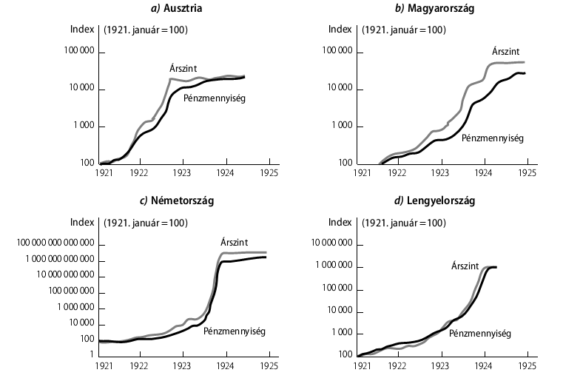
Hiperinfláció 4 országban

Slide 28
Az infláció költségei
Csökken a vásárlóerő? Inflációs téveszme
“Az infláció elveszi az emberektől a nehezen megkeresett dollárjaikat”
Amikor az árak emelkednek
Vásárlók – többet fizetnek
Eladók – többet kapnak
Az infláció a jövedelmekben – kéz a kézben jár az inflációval az árakban
Az infláció önmagában nem csökkenti az emberek reál vásárlóerejét
28

Slide 29
Az infláció költségei
Cipőtalpköltségek
Infláció a pénztartásra kivetett adó
Arra ösztönzi az embereket, hogy csökkentsék a pénztartásukat → gyakrabban kell bankba járni
Tekintélyesek lehetnek
Étlapköltségek
Árváltozások költsége
Dönteni az új árakról, új árlistát nyomtatni, hirdetni
Magas inflációnál gyakrabban kell
29

Slide 30
Az infláció költségei
Relatív ár változékonysága és az erőforrások nem hatékony kihasználása
Piacgazdaságok
Relatív árak alapján a szűkös erőforrások allokálása
Fogyasztó – összehasonlítja a és szolgáltatások különböző minőségét és árát
Infláció – eltorzítja a relatív árakat
Pl. étterem, évi 12% infláció, évente új étlap → relatív árak változnak a többi árhoz képest
Fogyasztói döntések – eltorzulnak
Piacok – kevésbé képesek a források legjobb allokálására
30

Slide 31
Az infláció költségei
Infláció adótorzítást okoz
A jövedelem kezelése adózáskor
Megtakarításon keresett nominális kamat
Adótörvény jövedelemként kezeli
A nominális kamatláb egy része az infláció kompenzálása
Magasabb infláció
A megtakarítás ellen ösztönzi az embereket
31

Slide 32
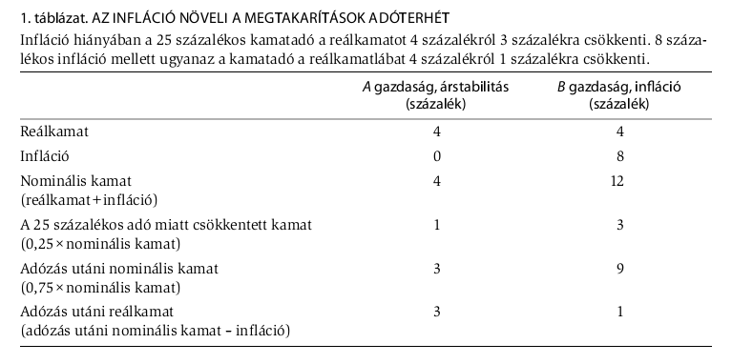
Infláció hatása a kamatjövedelem adózására

Slide 33
Az infláció költségei
Zavar és kényelmetlenség
Pénz
Mérték, mellyel a gazdasági tranzakciókat mérjük
A jegybank feladata
Biztosítja a pénzmérték megbízhatóságát
Amikor a Fed növeli a pénzkínálatot
Inflációt hoz létre
Erodálja az elszámolás egységének reálértékét
33

Slide 34
ÖSSZEFOGLALÁS

Slide 35
Mikroökonómia

Slide 36
Témák a félévben
BEVEZETÉS
Mivel foglalkoznak a közgazdászok? A közgazdaságtan 10 alapelve (Mankiw 1)
Hogyan gondolkodnak a közgazdászok? (M2)
A kereskedelem előnyei, a komparatív előnyök elve (M3)
PIACOK MŰKÖDÉSE
Kereslet és kínálat (M4)
Rugalmasság és alkalmazásai (M5)
Kormányzati beavatkozások hatása a piaci egyensúlyra (árszabályozás, adó) (M6)

Slide 37
Témák a félévben
PIACOK ÉS A JÓLÉT
Fogyasztói és termelői többlet; a piac hatékonysága (M7)
Az adózás költségei (M8)
Nemzetközi kereskedelem (M9)
A KÖZSZFÉRA GAZDASÁGTANA
Külső gazdasági hatások (externáliák) (M10)
Közjószágok és közös erőforrások (M11)

Slide 38
Témák a félévben
MAKROÖKONÓMIAI ADATOK
A nemzet jövedelem mérése (M15)
A megélhetési költségek mérése (M16)
A REÁLGAZDASÁG HOSSZÚ TÁVON
Termelés és gazdasági növekedés (M17)
Megtakarítás és beruházás, pénzügyi rendszer (M18)
Munkanélküliség (M20)
A PÉNZ ÉS AZ ÁRAK HOSSZÚ TÁVON
A monetáris rendszer (M21)
A pénzmennyiség és az infláció (M22)

Slide 39
A közgazdaságtan tíz alapelve
Hogyan hoznak döntéseket az emberek?
1: Az emberek átváltásokkal szembesülnek
2: Mindennek az a költsége, amiről lemondunk érte
3: A racionális emberek marginális értékekben gondolkodnak
4: Az emberek ösztönzőkre reagálnak
Hogyan hatnak egymásra az emberek?
5: Kereskedelem révén mindenki jobban járhat
6: A piacok általában képesek jól megszervezni a gazdasági tevékenységeket
7: A kormány néha javíthatja a piaci folyamatok eredményeit
Hogyan működik a gazdaság egésze?
8: Egy ország életszínvonala a termelési képességétől függ
9: Ha a kormány túl sok pénzt bocsát ki, az árak emelkednek
10: A társadalom az infláció és a munkanélküliség között rövid távon átváltással szembesül

Slide 40
A közgazdász mint tudományos kutató
Közgazdasági modellek
Egyenletek (és ábrák)
Feltételezések és következtetések
Sok részlet elhagyása - így láthatjuk meg, hogy mi az, ami igazán fontos
A valóság leegyszerűsítése annak érdekében, hogy jobban megérthessük azt
Két egyszerű példa:
A gazdaság körfolyamata
A termelési lehetőségek határa

Slide 41
A közgazdász mint tudományos kutató és mint gazdaságpolitikai tanácsadó
Pozitív állítás: leíró (Milyen a világ?)
Normatív ~: előíró / értékítéletet hordozó (Milyennek kellene lennie a világnak?)
„ Az EU agrártámogatási rendszerét meg kellene szüntetni, mert túltermeléshez vezetnek és hátrányosak a fejlődő országok mezőgazdasági termlőinek.”
„ A szennyadók és piacosítható szennyezési jogok hatékonyabbak a szennyezés visszafogásában, mint a szennyezési korlátok bevezetése. ”

Slide 42
Pozitív vs. Normatív?
„A minimálbérből származó jövedelememelkedés sokkal többet ér, mint a foglalkoztatottság kis csökkenése.”
„A minimálbér növelése csökkenteni fogja a legkevésbé képzettek foglalkoztatottságát.”
„Az árszínvonal csökken, ha nő a pénzmennyiség a gazdaságban.”
„A kormánynak adóztatnia kell a dohánycégeket, hogy a bevételből finanszírozza a betegek kezelését.”
„A progresszív adórendszer igazságtalan, mert a szorgosabb emberek aránytalanul sokat fizetnek be a közösbe.”

Slide 43
MEGOLDÁS
Normatív
Pozitív
Pozitív (de hamis !)
Normatív
Normatív

Slide 44
Keresleti görbe
Fagylalt ára
„grafikon, amely megmutatja…”
!!! Keresleti függvény inverze
$3.00
2.50
2.00
1.50
1.00
0.50
Gombócok száma
0
1
2
3
4
5
6
7
8
9
10
11
12
Notes:
17

Slide 45
Árváltozás hatása: keresett mennyiség változik
Cigaretta ára
Mozgás a görbe mentén – az ár változott
C
$4.00
A
2.00
D₁
0
12
20
Naponta elszívott szálak

Slide 46
Ha más az ok: a keresleti görbe maga változik
Fagylalt ára
Minden ár mellett más keresett mennyiség – a fogyasztó viselkedése változott
Növekvő kereslet
Csökkenő kereslet
D₂
D₁
D₃
0
Fogyasztott mennyiség

Slide 47
Keresletet meghatározó tényezők
A fogyasztó jövedelme
A kapcsolódó termékek ára
A fogyasztó ízlése
Vevők száma
A fogyasztó várakozásai
Notes:
2

Slide 48
Kínálati görbe
Fagylalt ára
Piaci ár változik:
Mozgás a kínálati görbe mentén Kínálat törvénye: a kínálati görbe pozitív meredekségű
S
C
$3.00
A
1.00
Gombócok száma
0
1
5
Notes:
2

Slide 49
Kínálati görbe eltolódása
S₃
Fagylalt ára
S₁
S₂
Bármi más hatása, ami nem árváltozás: a teljes görbe elmozdul
Kínálat csökken
Kínálat nő
Gombócok száma
0
Notes:
2

Slide 50
A kínálatot meghatározó tényezők
A piaci ár
A tényezőárak (inputárak)
A technológia
A várakozások
A termelők száma
Notes:
2

Slide 51
Görbetologatás
Hogyan kell elemezni a piaci egyensúlyok változását?
A keresleti, vagy a kínálati görbére hatnak a változások? Esetleg mindkettőre?
Melyik irányba mozdul(nak) a görbe (görbék)?
Régi és új egyensúly összehasonlítása: mi történik az egyensúlyi árral és mennyiséggel?
Notes:
2

Slide 52
Görbetologatás
Ár (fagyi)
Sztrájkolnak a tejtermelők
S₂
S₁
Új egyensúly
$2.50
2.00
Régi egyensúly
D
0
1
2
3
4
7
8
9
10
11
12
13
Mennyiség
Notes:
2

Slide 53
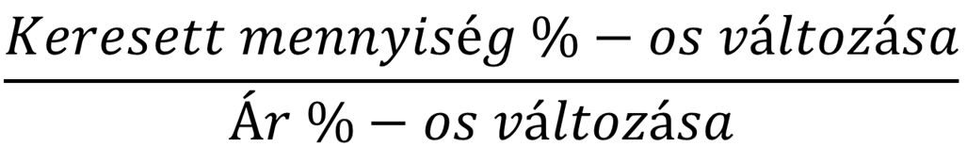
A kereslet árrugalmassága
Azt méri, hogy hogyan reagál egy jószág keresett mennyisége a jószág árának változására
Abszolút értékeket használunk!
Azt méri, hogy a fogyasztók mennyivel kevesebbet (többet) akarnak venni egy termékből, ha annak megnő (lecsökken) az ára

Slide 54
A keresleti árrugalmasság meghatározói
A piac meghatározása
Időtáv
Közeli helyettesítők elérhetősége
Létszükségleti vs. luxuscikkek
…

Slide 55
Teljes bevétel
ár
1. an
$4
P ˣ Q=$400
(bevétel)
Kereslet
P
0
100
mennyiség
Q

Slide 56
Hogy változik a teljes bevétel, amikor változik az ár?
(a) A rugalmatlan kereslet esete
ár
ár
1. an
1. an
$3
Bevétel=$240
$1
Kereslet
Kereslet
Bevétel=$100
0
100
mennyiség
0
80
mennyiség

Slide 57
Hogy változik a teljes bevétel, amikor változik az ár?
(b) A rugalmas kereslet esete
ár
ár
1. an
1. an
$5
$4
Bevétel
=$200
Bevétel=$100
Kereslet
Kereslet
0
50
mennyiség
0
20
mennyiség

Slide 58
Néhány általános szabály
Amikor a kereslet rugalmatlan
Az ár és a teljes bevétel ugyanabba az irányba mozog
Amikor a kereslet rugalmas
Az ár és a teljes bevétel ellentétes irányba mozog
Amikor a kereslet egységnyi rugalmasságú
A teljes bevétel változatlan marad akkor is, ha változik az ár

Slide 59
A lineáris keresleti görbe rugalmassága
ár
1. an
A rugalmasság nagyobb mint 1
$7
6
↓
5
↑
4
%ΔP↑
A rugalmasság kisebb mint 1
3
2
Kereslet
1
0
2
4
6
8
10
12
14
mennyiség
%ΔQ↓

Slide 60
Az illegális drogok csökkentésének gazdaságpolitikája
(a) A drog tiltása
(b) Drog-felvilágosítás
1. A drogok tiltása csökkenti a drog kínálatát. . .
1. A drog-felvilágosítás csökkenti a keresletet...
2. . . . ami csökkenti az árat . .
ár
2. … ami növeli az árat…
ár
1. an
1. an
S₂
S₁
S
P₂
P₁
P₂
P₁
D
D₂
D₁
0
Q₂
Q₁
mennyiség
0
Q₂
Q₁
mennyiség
3. … és csökkenti az eladott mennyiséget
3. … és csökkenti az eladott mennyiséget

Slide 61
Egy piac árplafonnal
(b) Egy érvényesülő árplafon
(a) Egy nem érvényesülő árplafon
A fagyi
kelyhek
ára
A fagyi
kelyhek
ára
Kínálat
Kínálat
$4
Árplafon
Egyensúlyi ár
$3
$3
Egyensúlyi ár
2
Árplafon
Kereslet
Hiány
Kereslet
0
100
0
75
125
A fagyikelyhek mennyisége
A fagyikelyhek mennyisége
Kínált mennyiség
Egyensúlyi mennyiség
Keresett mennyiség

Slide 62
Egy piac árpadlóval
(a) Nem effektív árpadló
(b) Effektív árpadló
A fagyi
kelyhek
ára
A fagyi
kelyhek
ára
Kínálat
Felesleg
Kínálat
$4
Árpadló
$3
Egyensúlyi
ár
3
Egyensúlyi ár
2
Árpadló
Kereslet
Kereslet
0
100
0
80
120
A fagyikelyhek mennyisége
A fagyikelyhek mennyisége
Keresett
mennyiség
Kínált
mennyiség
Egyensúlyi
mennyiség

Slide 63
Az eladókra kivetett adó
Az eladókra kivetett adó az adó nagyságával ($0.50) felfelé tolja el a kínálati görbét.
A cigi
ára
Egyensúly az adóval
Vevők által
fizetett ár
S₂
$3.50
S₁
$3.30
Adómentes ár
Adó
($0.50)
3.00
Adó nélküli egyensúly
2.80
Eladók által
kapott ár
D₁
100
0
90
100
A cigi mennyisége

Slide 64
A vevőkre kivetett adó
A cigi
ára
Egyensúly az adóval
A vevők által
fizetett ár
S₁
Adó nélküli egyensúly
$3.30
Adó nélküli ár
Adó
($0.50)
A vevőkre kivetett adó
az adó méretéve ($0.50)
lefelé tolja a
keresleti görbét.
3.00
2.80
Eladók által
kapott ár
2.50
D₁
D₂
0
90
100
A cigi mennyisége

Slide 65
Hogyan oszlik meg az adóteher (a)
(a) Rugalmas kínálat, rugalmatlan kereslet
1. Amikor a kínálat rugalmasabb mint a kereslet. . .
Ár
Kínálat
Vevők által
fizetett ár
2. . . . Az adóteher nagyobb része hárul a fogyasztókra. . .
Adó
Adó nélküli ár
Eladók által
kapott ár
3. . . . Mint a termelőkre.
Kereslet
0
Mennyiség

Slide 66
Hogyan oszlik meg az adóteher (b)
(b) Rugalmatlan kínálat, rugalmas kereslet
1. Amikor a kereslet rugalmasabb, mint a kínálat. . .
Ár
Kínálat
Vevők által
fizetett ár
3. ... Mint a vevők.
Adó nélküli ár
Adó
Kereslet
2. . . . Akkor az adóteher nagyobb részét viselik az eladók...
Eladók által
kapott ár
0
Mennyiség
→ Az adóteher tényleges megoszlása a rugalmasságokon múlik, nem azon, hogy kire vetik ki

Slide 67
Fogyasztói többlet
A fogyasztó fizetési hajlandóságának és a ténylegesen kifizetett árnak a különbsége - a fogyasztó anyagi jólétének egy lehetséges mércéje
Ár
100
János fogyasztói többlete (30 euró)
80
Kati fogyasztói többlete (10 euró)
70
50
Teljes fogyasztói többlet
(40 euro)
Kereslet
0
1
2
3
4
Mennyiség
Notes:
13
13
13

Slide 68
Árváltozások hatása a fogyasztói többletre
Geometriailag: a keresleti görbe és a piaci árat megjelenítő vízszintes szakasz közötti terület
Ár
A
Első fogyasztó eredeti többlete
Második fogyasztó többlete
P₁
B
C
P₂
F
D
E
Első fogyasztó többlete ennyivel nő
Kereslet
0
Q₁
Q₂
Mennyiség
Notes:
21
21
17

Slide 69
Hogy mérjük a kínálati görbével a termelői többletet?
Az eladó által realizált összeg és a termelési költség különbsége - a termelő anyagi jólétének egy lehetséges mércéje
Ár
Teljes termelői többlet (500 euro)
Kínálat
900
800
Charlie többlete
(200 euro) ha p=800
600
500
Bill többlete (300 euro) ha p=800
0
1
2
3
Mennyiség
Notes:
38
38
26

Slide 70
Árváltozások hatása a termelői többletre
Ár
Geometriailag: a kínálati görbe és a piaci árat megjelenítő vízszintes szakasz közötti terület
Az első termelő további többlete
Kínálat
D
P₂
F
B
P₁
B
C
Az első termelő eredeti többlete
C
Az új termelő többlete
A
A
0
Q₁
Q₂
Q₂
Mennyiség
Notes:
47
47
26

Slide 71
Fogyasztói és termelői többlet piaci egyensúlyban
Ár
A
D
Kínálat
Fogyasztói többlet
Egyensúlyi ár
E
Termelői többlet
Kereslet
B
C
0
Egyensúlyi mennyiség
Mennyiség
Notes:
56
56
33

Slide 72
Allokációs hatékonyság
Ár
Kínálat
A termelő költsége
A fogyasztó értékelése
A termelő költsége
A fogyasztó értékelése
Kereslet
0
Egyensúlyi mennyiség
Mennyiség
A fogyasztó a költségnél többre
értékeli a jóságot
A fogyasztó a termelő
költségénél kevesebbre
értékeli a jószágot

Slide 73
Gyakorlati példa: adózás
 | Adó nélkül | Adóval | Változás
Fogyasztói többlet | A+B+C | A | -(B+C)
Termelői többlet | D+E+F | F | -(D+E)
Adóbevétel | - | B+D | +(B+D)
Teljes többlet | A+B+C+D+E+F | A+B+D+F | -(C+E)
Ár
Fogyasztói
ár
A
=
PB
Kínálat
B
Adó nélkül
C
=
P1
D
E
Termelői ár
=
PS
F
Kereslet
0
Q2
Q1
Mennyiség

Slide 74
A holtteherveszteség
Ár
Elveszik a
Kereskedelem
haszna
Kínálat
PB
Adómérték
Adó
Nélküli ár
PS
Termelői költség
Kereslet
Fogyasztók
értékelése
0
Q₂
Q₁
Mennyiség
Az eladott mennyiség csökkenése az adózás miatt

Slide 75

Egyensúly kereskedelem nélkül
P
Hazai
Kínálat
Fogyasztói
többlet
Egyensúlyi
ár
Termelői
többlet
Hazai kereslet
0
Egyensúlyi
Q
mennyiség
Copyright © 2004 South-Western

Slide 76
Nemzetközi kereskedelem exportáló országban
P
ÁR
Hazai
Export
kínálat
ker-
A
rel
Világp.
B
D
ár
ÁR
ker.
C
nélkül
Hazai kereslet
Export
0
Otthon
Otthon
Q
keresett
kínált
Mennyiség
mennyiség
Copyright © 2004 South-Western

Slide 77
Kereskedelem exportáló országban
 | Kereskedelem nélkül | Kereskedelemmel | változás
Fogyasztói többlet | A+B | A | -B
Termelői többlet | C | B+C+D | +(B+D)
Teljes többlet | A+B+C | A+B+C+D | +D
A hazai termelőknek jobb, a hazai fogyasztónak rosszabb.
A társadalom összességében jobban jár

Slide 78
A szabad kereskedelem jóléti hatásai importáló országban
Ár
Fogyasztói többlet
kereskedelemmel
Hazai
kínálat
A
Ár
Ker. nélkül
B
D
Ár
VP
ár
Ker.-mel
C
Import
Termelői többlet
kereskedelemmel
Hazai
kereslet
0
Mennyiség
Copyright © 2004 South-Western

Slide 79
Kereskedelem importáló országban
 | Kereskedelem nélkül | Kereskedelemmel | változás
Fogyasztói többlet | A | A+B+D | +(B+D)
Termelői többlet | B+C | C | -B
Teljes többlet | A+B+C | A+B+C+D | +D
A hazai fogyasztónak jobb, a hazai termelőnek rosszabb.
A társadalom összességében jobban jár

Slide 80
A vám hatásai
Acél ára
Hazai kínálat
Egyensúly
VPÁ + vám
Vám
VP Ár
VP ár
Import vámmal
Hazai kereslet
0
Q
S
Q
S
Q
D
Q
D
Mennyiség
Import vám nélkül
Copyright © 2004 South-Western

Slide 81
A vám hatásai
Acél ára
Fogyasztói többlet vám nélkül
Hazai kínálat
Termelői többlet vám nélkül
Egyensúly
VPÁ + vám
Vám
VP Ár
VP ár
Import vámmal
Hazai kereslet
0
Q
S
Q
S
Q
D
Q
D
Mennyiség
Import vám nélkül
Copyright © 2004 South-Western

Slide 82
A vám hatásai
Ár
hazai
kínálat
Vámbevétel
A
Holtteher-veszteség
B
C
Vám
D
E
F
VP ár
G
Import vámmal
hazai
kereslet
0
Q
S
Q
S
Q
D
Q
D
Mennyiség
Import vám nélkül
Copyright © 2004 South-Western

Slide 83
A vám hatásai
 | Vám nélkül | Vámmal | Változás
Fogyasztói többlet | A+B+C+D+E+F | A+B | -(C+D+E+F)
Termelői többlet | G | C+G | +C
Állami bevétel |  | E | +E
Teljes többlet | A+B+C+D+E+F+G | A+B+C+E+G | -(D+F)

Slide 84
Az importkvóta
Az importkvóta megmondja, legfeljebb mekkora mennyiségű jószág hozható be külföldről a hazai piacra
A behozatal engedélyköteles, az engedélyek száma korlátozott
Ugyanaz az allokáció elérhető vele, mint a vámmal

Slide 85
Importkvóta hatásai
Ár
Hazai
Nemzetközi
kereskedelem
nélkül egyensúly
kínálat
kvóta
Hazai
kínálat
+
Hazai ár
kvótával
Imporkínálat
Egyensúly kvótával
Importkvóta
Ár
Kvóta
nélkül
VPÁ
VPÁ
=
Hazai
kereslet
0
Q
S
Q
S
Q
D
Q
D
Mennyiség
Import, kvóta nélkül
Copyright © 2004 South-Western

Slide 86
Importkvóta hatásai
Ár
Hazai
kínálat
Kereskedelem
nélkül egyensúly
kvóta
Hazai
A
kínálat
+
Hazai ár
kvótával
Imporkínálat
B
Egyensúly kvótával
C
D
E'
F
Ár
Kvóta
nélkül
VPÁ
E"
VPÁ
=
G
Importált
Mennyiség kvótával
Hazai
kereslet
0
Q
S
Q
S
Q
D
Q
D
Mennyiség
Import, kvóta nélkül
Copyright © 2004 South-Western

Slide 87
Külső gazdasági hatások
A piaci kudarcok egy típusa
Más néven: externáliák
A döntések olyan, mások költségeit és hasznait megváltoztató következményeit nevezzük így, amelyeket döntéshozó nem vesz figyelembe
Nem tud, nem is akar, nem vesz észre, stb.
Csoportosítás:
Pozitív / negatív
Fogyasztási / termelési

Slide 88
Külső gazdasági hatások
Externáliák jelenlétében a piaci árak alapján hozott döntések hatékonysága kérdéses
Néhány lehetséges megoldás:
Szabályozás
Korrektív adók és támogatások
Kereskedhető szennyezési engedélyek
Tárgyalás (decentralizált megoldás)
Nem biztos, hogy a beavatkozás sikeres lesz – a piachoz hasonlóan a kormányzat sem működik tökéletesen

Slide 89
Externáliák és piaci hatékonyság - Összefoglaló
Negatív externáliák
Piacon a társadalmilag kívánatosnál nagyobb a termelt mennyiség
Pozitív externáliák
Piacon a társadalmilag optimálisnál kisebb a termelt mennyiség
Állam: Externália „internalizálása”
Negatív externáliák adóztatása
Pozitív externáliák támogatása
89

Slide 90
 |  | Rivalizáló fogyasztás
 |  | Igen | Nem
Kizárható fogyasztó | Igen | Magánjószág - Fagylalt tölcsér - Ruházat - Zsúfolt, fizetős utak | Természetes monopólium, Klubjószág - Tűzvédelem - Kábeltévé - Nem zsúfolt, fizetős utak
 | Nem | Közös erőforrás, közös jószág - Halak a tengerben - A környezet - Zsúfolt, nem fizetős utak | (Tiszta) Közjószág - Viharjelző rendszer - Honvédelem - Nem zsúfolt, nem fizetős út

Slide 91
Közjószágok és közös erőforrások
Közjószágok:
Potyautas-probléma
Jellemző megoldás: az állam biztosítja
Közös erőforrások:
Túlzott használat (közlegelők tragédiája)
Lehetséges megoldások:
Szabályozás
Adó
Magánjószággá tétel

Slide 92
Makroökonómia

Slide 93
A GDP
„Az ország területén adott idő alatt megtermelt, végső felhasználásra szánt áruk és szolgáltatások összességének piaci értéke.”
Összes jövedelem = összes kiadás
Y = C + I + G + NX
Azonosság
Y = GDP
C = fogyasztás
I = beruházás
G = kormányzati kiadás
NX = nettó export (export-import)

Slide 94
Árszínvonal változásának mérése
Még a GDP-hez kapcsolódva: megkülönböztettük a nominális és reál GDP-t
A nominális GDP változása részben mennyiségi, részben árváltozásokból fakad
A reál GDP bázisévi árakkal számolja ki az adott évi össztermelés értékét
A kettő hányadosa a GDP-deflátor
A fogyasztók szempontjából jobb mérőszám a fogyasztói árindex
(Fogyasztói kosár adott évi ára / bázisévi ára) * 100

Slide 95
GDP deflátor vs. Fogyasztói árindex 1
GDP deflátor
Nominális és reál GDP aránya
Minden belföldön termelt termék és szolgáltatás árát tükrözi
CPI
Fogyasztók által vásárolt termékek és szolgáltatások
Pl. Boeing repülő benne lesz a GDP deflátorban, de nem lesz benne a CPI-ben
Pl. olaj – fontos fogyasztási cikk, de a GDP deflátorban nem lesz benne
95

Slide 96
GDP deflátor vs. Fogyasztói árindex 2
GDP deflátor
Jelenleg termelt termékek árait veti össze …
… az előző évben termelt azonos termékekkel
! Mennyiségek mindig változnak
CPI
Jószágok és szolgáltatások rögzített kosarát veti össze …
… a kosár előző évi árával
! Mennyiségek állandók, az árak változnak
96

Slide 97
Mi határozza meg hosszú távon a növekedést?
A gazdasági tevékenységhez termelési tényezők kellenek, ezek:
Munkaerő
Tőke
Humán tőke
Természeti erőforrások
Mitől bővülhet a gazdasági tevékenység?
Egyre több termelési tényező
Népesség növekedése, tőkeállomány bővülése
Adott mennyiségű termelési tényező egyre többet termel
A termelékenység bővül, a technológia fejlődik

Slide 98
A gazdasági növekedés legfőbb meghatározója: A termelékenység
Termelékenység
Egységnyi munkával előállított javak és szolgáltatások mennyisége
Miért olyan fontos a termelékenység
Az életszínvonal fő meghatározója
Kevesebb időt kell fordítani egy jószág megtermelésére
Többet termelhet belőle
Többet lehet termelni helyette másból
Több lesz a szabadidő
Egy adott gazdaság jövedelme megegyezik annak termelésével (GDP azonosság)

Slide 99
A növekedés meghatározói
Megtakarítás és beruházás
Csökkenő hozam és felzárkózási hatás
Külföldről érkező beruházás – hozam, tőkeállomány, tanulás
Oktatás
Egészség és táplálkozás
Tulajdonjogok, politikai stabilitás
Szabad kereskedelem
Kutatás és fejlesztés
Népesség

Slide 100
Pénzügyi intézmények típusai
Pénzügyi piacok
Megtakarítók közvetlenül biztosíthatnak forrásokat a kölcsönt felvevőknek
Kötvénypiac, részvénypiac
Pénzügyi közvetítők
Intézmények, melyek közvetítik a forrásokat a megtakarítóktól a kölcsönvevőkhöz
Bankok, befektetési alapok

Slide 101
Kötvény vs. részvény
Ha egy vállalat forráshoz akar jutni:
Kötvénykibocsátás: Adósságfinanszírozás
Kötvény birtokosa a vállalat hitelezője
Kötvényeseket előbb fizetik ki, de csak a fix kamatot kapják
Kisebb kockázat
Részvénykibocsátás: Tőkefinanszírozás
Részvény birtokosa a vállalat tulajdonosa
Részvényeseket csak a kötvényesek után fizetik ki, viszont részesülnek a magasabb profitokból
Nagyobb kockázat
Mind2-t nagy és ismert vállalatok csinálják

Slide 102
Pénzügyi közvetítők
Megtakarítók közvetve, közvetítőkön keresztül biztosíthatnak tőkét a kölcsönt felvevőknek
Bankok
Betéteket fogadnak el a megtakarítóktól, amelyre kamatot fizetnek
Hitelt nyújtanak a kölcsönt felvevőknek
Ezért kamatot számolnak fel (magasabb)
Két kamat különbözete: működési költségek, tulajdonosok profitja
Megkönnyíti az áruk és szolgáltatások vásárlását
Bankbetét, mint csereeszköz
Könnyebb hozzáférni, mint kötvények/részvények esetén
102

Slide 103
Pénzügyi közvetítők
Befektetési alapok
Intézmények, melyek befektetési jegyeket árulnak a nyilvánosságnak
A bevételeket portfólió vásárlására fordítják, mely részvényeket és kötvényeket tartalmaz
Vevők viselik a portfolió kockázatát
Előnyök
Diverzifikáció kis összeggel is
Profi pénzügyi szakemberekhez való hozzáférés
Piacot nehéz felülmúlni
Indexált alapok: adott tőzsdeindexben szereplő vállalat összes részvénye
103

Slide 104
Hitelpiac. A kölcsönözhető források piaca
Kölcsönözhető források kereslete és kínálata
Egyszerűsítés: csak egy hitelpiac
Piac különlegessége: jelent összeköti a jövővel
Hitelkínálat: akik fogyasztás helyett szeretnének megtakarítani (jelenbelit jövőbeli jövedelemre cserélni)
Hitelkereslet: akik kölcsönt akarnak, hogy beruházásaikat finanszírozhassák (jövőbeli tőkeállomány növelése, jövőbeli jövedelmet jelenbelire cserélik)
104

Slide 105
Megtakarítás ösztönzése a kölcsönözhető pénzek kínálatának növelése érdekében
Kamatláb
Kínálat, S₁
S₂
5%
1. A megtakarításra ösztönző adók növelik a kölcsönözhető pénzek kínálatát. . .
4%
2. . . . ami csökkenti az egyensúlyi kamatlábat . . .
Kereslet
0
$1,200
$1,600
Kölcsönözhető pénzek
(milliárd dollár)
3. . . . és növeli a kölcsönözhető pénzek egyensúlyi mennyiségét.
105

Slide 106
2. intézkedés: A beruházás ösztönzése – Beruházási adókedvezmény támogatása
Kamatláb
Kínálat
6%
1. Egy befektetési adóhitel növeli a kölcsönözhető pénzek keresletét. . .
5%
2. . . . Ami növeli az egyensúlyi kamatlábat . . .
D₂
Kereslet, D₁
0
$1,200
$1,400
Kölcsönözhető pénzek (milliárd dollárban)
3. . . . És növeli a kölcsönözhető pénzek egyensúlyi mennyiségét.
106

Slide 107
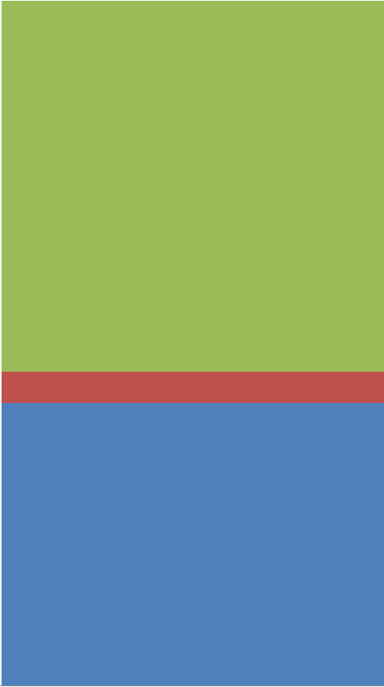
Magyarország, 2014
Foglalkoztatottak
4 100 ezer fő
Aktívak
(munkaerő, labour
force)
4 444 ezer fő
15-74 év közötti
népesség (felnőtt
lakosság, aktív
korúak)
7 573 ezer fő
Munkanélküliek
343 ezer fő
Inaktívak
3 129 ezer fő
Forrás: KSH

Slide 108
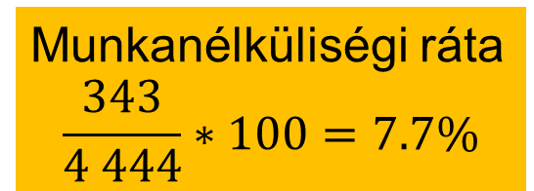


Magyarország, 2014
Foglalkoztatási ráta
$$\frac{4 100}{7 573}∗100=54.1\%$$
Aktivitási ráta
$$\frac{4 444}{7 573}∗100=58.7\%$$
Foglalkoztatottak
4 100 ezer fő
Aktívak
(munkaerő, labour
force)
4 444 ezer fő
15-74 év közötti
népesség (felnőtt
lakosság, aktív
korúak)
7 573 ezer fő
Munkanélküliek
343 ezer fő
Inaktívak
3 129 ezer fő
Munkanélküliségi ráta
$$\frac{343}{4 444}∗100=7.7\%$$
Forrás: KSH

Slide 109
Miért nem fogynak el munkanélküliek?
Tökéletes piacon nem is lennének!
Két jelenségről beszélünk
1. Súrlódásos munkanélküliség
Időbe telik a dolgozóknak munkát találni ami leginkább illik az ízlésükhöz és képességeikhez (munkakeresés)
Rövid távú munkanélküliség magyarázata
109

Slide 110
Miért nem fogynak el munkanélküliek?
2. Strukturális munkanélküliség
Az elérhető munkák száma néhány munkapiacon nem elegendő ahhoz, hogy mindenki számára, aki dolgozni akar, állást biztosítson
Akkor van, ha a bérek valamiért magasabbak az egyensúlyi bérnél
Három lehetséges ok:
Minimálbér
Szakszervezetek
Hatékony bérek elmélete

Slide 111
Köszönöm a figyelmet!

